Slide 1
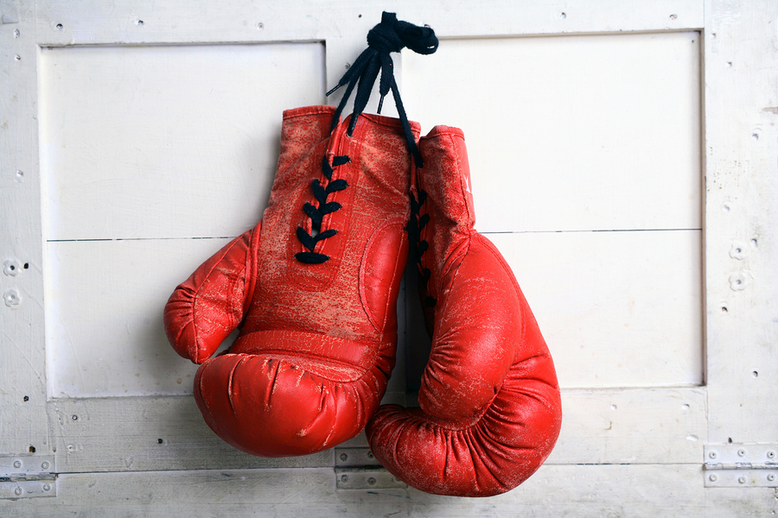
كن محاربًا
يهوذا
د. ريك جريفيث• مؤسسة الدراسات اللاهوتية الأردنية• BibleStudyDownloads.org

Slide 2
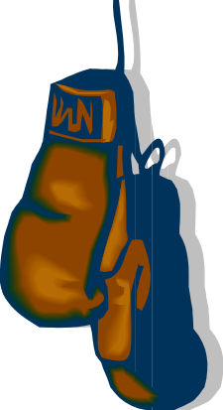
هل أنتَ مقاتل؟
ما الذي أنت على استعداد للقتال من أجله؟
إلى أي مدى أنت على استعداد للقتال
من أجل حقوقك؟
إلى أي مدى أنت على استعداد للكفاح
من أجل الإنجيل؟

Slide 3
المرتدون يدمرون من الداخل
الرجال الذين دمروا الغرب المسيحي
Notes:
لقد فشل المؤمنون في محاربة الارتداد خلال الـ 200 عامًا التي مضت.
المرتدون هم غير المؤمنين الذين يعيشون بين القديسين ويدمرون الكنيسة من الداخل. وقد حدث هذا بشكل ملحوظ فيما كان يدعى بـ "الغرب المسيحي."

Slide 4
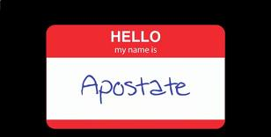
المرتدون لا يرتدون علامات الأسماء

Slide 5
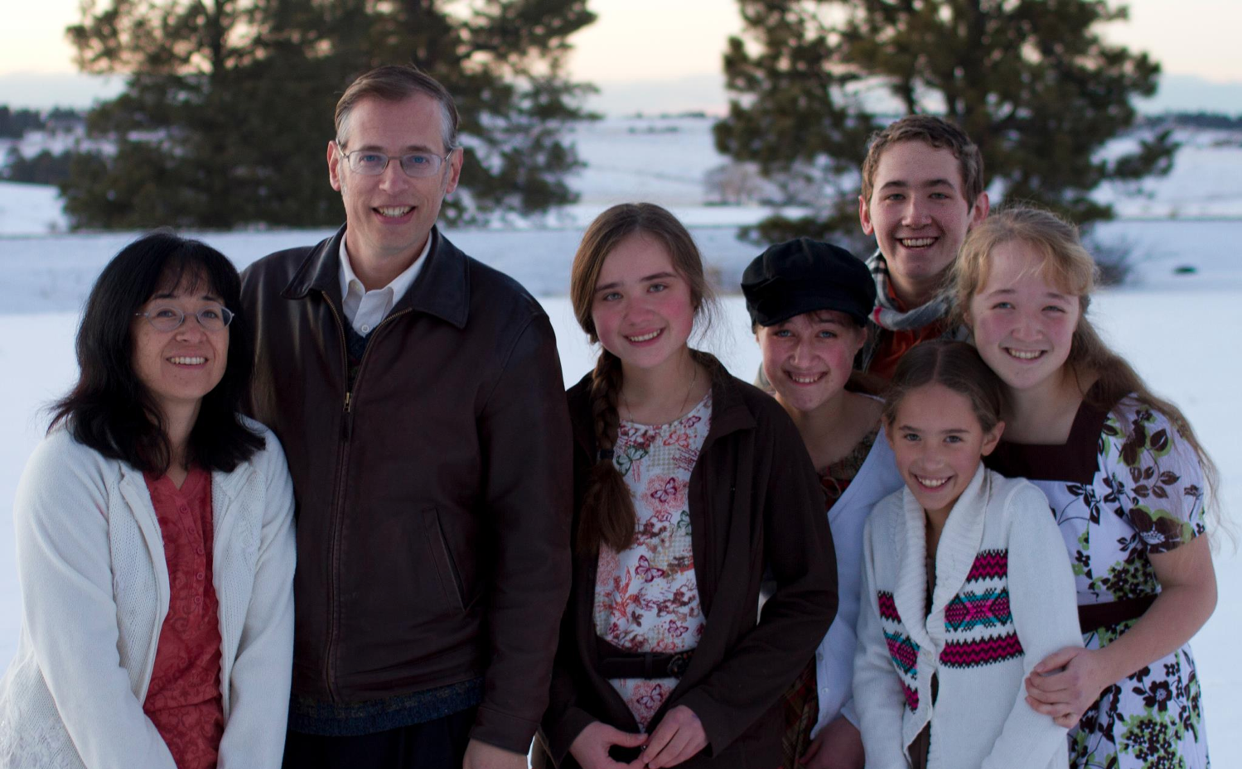
كتاب المرتد
كيفين سوانسون و عائلته

Slide 6
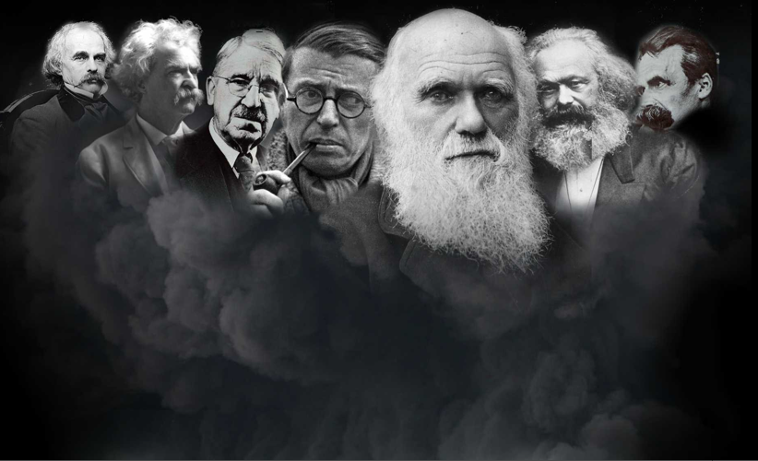
من هم المرتدون ؟
تشارلز داروين
نثنائيل هوثورن
جون ديوي
فردريك نيتشه
مارك توين
كارل ماركس
جين – بول سارتر
آرنست همنغواي
ليدي غاغا

Slide 7
لماذا هم مهمون؟
هذه قصة انحدار وسقوط الحضارة الغربية. إنها قصة رجال أقوياء غير مألوفين ، رجال
أشرار بشكل لا يمكن إدراكه. . . المرتدون
كيفين سوانسون

Slide 8
ماذا يعلم المرتدون ؟
تشارلز داروين
نثنائيل هوثورن
جون ديوي
فردريك
نيتشه
مارك توين
كارل ماركس
جين– بول
سارتر
إزالة التعليم في المنزل
لا يوجد إله
الله لم يخلق
نحن تطورنا

Slide 9
فلسفة إلحادية
"الله ميت" نيتشه، 1883
"نيتشه ميت" الله، 1900
Used with permission

Slide 10
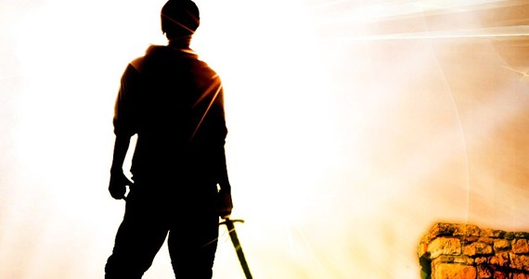
كيف يمكنك الدفاع عن الإيمان ضد المدعين؟
يهوذا
Notes:
What ways can you fight unbelievers who destroy the church from within?

Slide 11
إصحاحات العهد الجديد
أربعة أسفار في العهد الجديد تحتوي على إصحاح واحد فقط
متى
لوقا
اعمال
مرقس
يوحنا
رومية
1 كورنثوس
2 كورنثوس
غلاطية
افسس
فيلبي
كولوسي
1 تسالونيكي
2 تسالونيكي
1 تيموثاوس
2 تيموثاوس
تيطس
فليمون
عبرانيين
يعقوب
بطرس 1
بطرس 2
1 يوحنا
2 يوحنا
3 يوحنا
يهوذا
رؤيا
Notes:
We know that most of the NT books are longer books or letters. But in the next four weeks that I preach, we will study the four shortest ones as they are too often neglected.
____________
NS-18-Philemon-39
NS-24-2 John-61
NS-25-3 John-45
NS-26-Jude-66

Slide 12
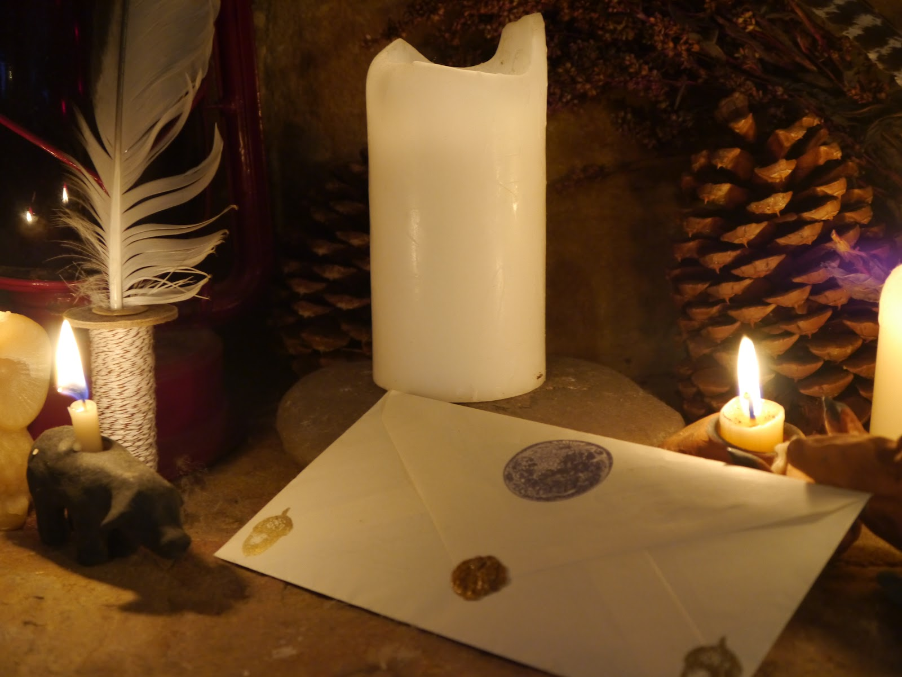
أعداد أسفار الإصحاح الواحد في العهد الجديد
15
13
فليمون
2 يوحنا
3 يوحنا
يهوذا
كلمه
245
219
Notes:
Each is about the length of an email, so I call them "NT Emails." The "E" is not for "electronic" but for "encouragement."
____________
NS-18-Philemon-40
NS-24-2 John-62
NS-25-3 John-46
NS-26-Jude-67

Slide 13
نظرة عامة على العهد الجديد )الرسائل العامة و الكلمات المفتاحية(
38 124 39-41
إلى أقصى الأرض أع (1: 8)
أع 9 13 14 15 16 18 21 27 28
نيسان 48- أيلول 49
1 غلاطية
نيسان 50- أيلول 52
2 بحر إيجة
ربيع 53- ايار 57
3 أسيا
شباط 60 – آذار 62 1 روما
ربيع 62 - خريف 67
4 إسبانيا
خريف 67 – ربيع 68
2 روما
صيف 35-37
دمشق أنطاكية
أيار 57
آب 59
المحاكمات
خريف 49
المجمع
ربيع 68
توسع
الكنيسة
35 48 49 50 52 53 57 60 62 67 68 95
الملكوت
السيادة 1
السيادة 2
التلمذة
الإيمان
التبرير
الإختطاف
التقديس
الوحدة
التنظيم
العقيدة
يه
المدعين
يع
الأعمال
الضيقة
الرسولية
الألوهية
السلوك
عب
الأفضل
1 يو
المحبة
البر
الغفران
1 بط
الألم
2 يو
الحدود
الأناجيل و الأعمال
الفكر
2 بط
المعرفة
3 يو
الإرسالية
الرسائل البولسية
1 2 3 4
الرحلات
الرسائل العامة
روما
السجون
General Epistles + Key Words

Slide 14
كيف يمكنك الدفاع عن الإيمان ضد المدعين؟
٤ طرق
يهوذا
Notes:
What ways can you fight unbelievers who destroy the church from within?

Slide 15
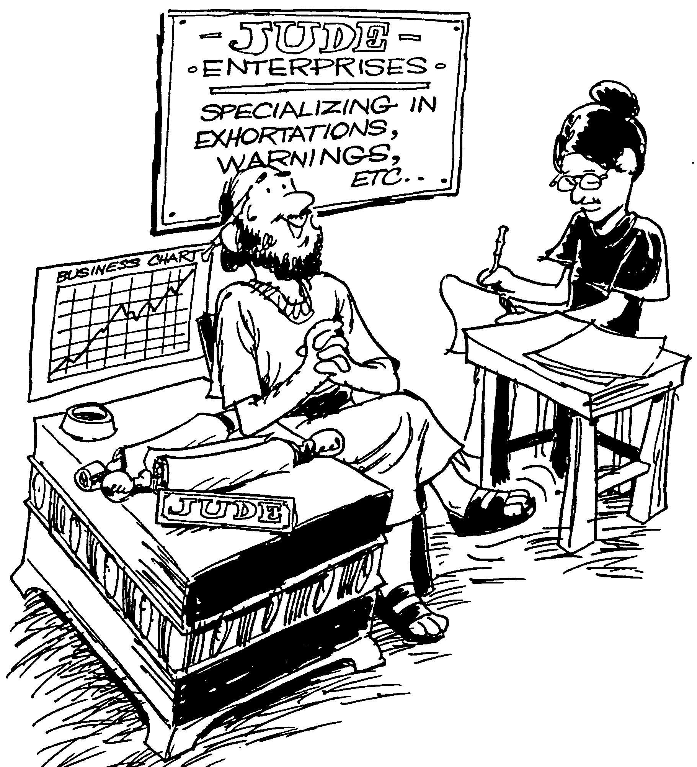
يهوذا
الآيات
1-4 يهوذا يحذر من الردة
5-7 عدم الإيمان عبر التاريخ
8-19 وصف المعلمين الكذبة
20-25 نصيحة على البقاء أوفياء
باري هدلستون ، الكتاب المقدس الأبجدي

Slide 16
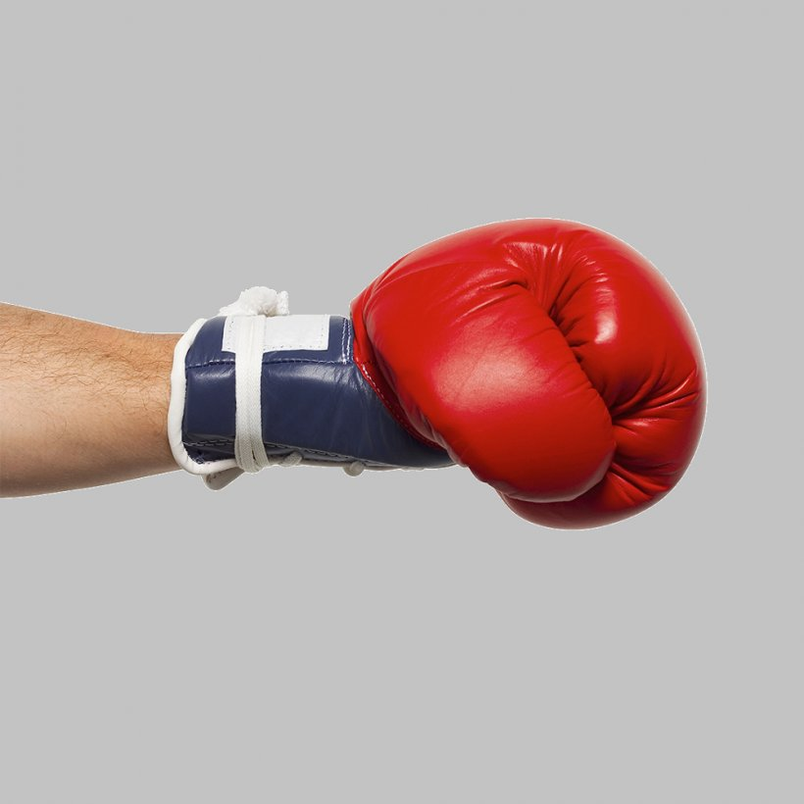
ملخص الرسم البياني ليهوذا
310
صراع ضد المدعين
لماذا التنافس |  | Chapters 3–41 |  |  |  | كيف تنافس
مقدمة |  | المدعون الممارسات |  |  |  | كيفية تجنب فخاخ المدعين |  |  | مدح للحماية
الآيات ١ - ٢ |  | الآيات ٣ - ١٦ |  |  |  | الآيات ١٧ - ٢٣ |  |  | الآيات ٢٤- ٢٥
التحية ١ | البركة ٢ | الهدف للدفاع عن الإيمان ٣ -٤ | ع.ق المدعون ٥- ٧ (الماضي) | الخصائص ٨ - ١٣ (الحاضر) | الدينونة ١٤ - ١٦ (المستقبل) | تذكر تنبؤات الرسل ١٧ - ١٩ | تنشئة النفس في محبة الله ٢٠ -٢١ | إظهار الرحمة لأتباع المدعين ٢٢- ٢٣ | مصدر النصر ٢٤ | المخلص الوحيد ٢٥
أصل غير معروف لإسرائيل على الأرجح
ج. ٧٥ ميلادي

Slide 17
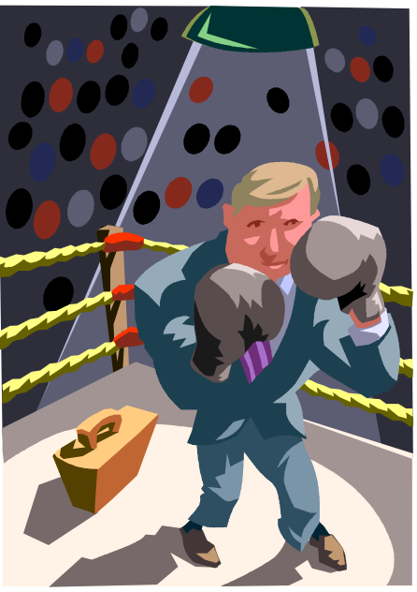
الكلمة المفتاحية • الآية المفتاحية
310
الكلمة المفتاحية
المدعي
الآية المفتاحية
إذْ كُنْتُ أَصْنَعُ كُلَّ ٱلْجَهْدِ لِأَكْتُبَ إِلَيْكُمْ عَنِ ٱلْخَلَاصِ ٱلْمُشْتَرَكِ، ٱضْطُرِرْتُ أَنْ أَكْتُبَ إِلَيْكُمْ وَاعِظًا أَنْ تَجْتَهِدُوا لِأَجْلِ ٱلْإِيمَانِ ٱلْمُسَلَّمِ مَرَّةً لِلْقِدِّيسِينَ. 4 لِأَنَّهُ دَخَلَ خُلْسَةً نَاسٌ قَدْ كُتِبُوا مُنْذُ ٱلْقَدِيمِ لِهَذِهِ ٱلدَّيْنُونَةِ، فُجَّارٌ، يُحَوِّلُونَ نِعْمَةَ إِلَهِنَا إِلَى ٱلدَّعَارَةِ، وَيُنْكِرُونَ: ٱلسَّيِّدَ ٱلْوَحِيدَ ٱللهَ وَرَبَّنَا يَسُوعَ ٱلْمَسِيحَ
(٣ب - ٤).

Slide 18
المؤلف
311
الأدلة الخارجية
على الرغم من صغرها ومحدودية موضوعها، فقد تم قبول رسالة يهوذا باعتبارها أصلية وأقتبس منها آباء الكنيسة الأولى، بما في ذلك ترتليان وأوريجانوس.
كما تم تضمينها أيضًا في القانون الموراتوري (حوالي عام 170 م).
الأدلة الداخلية
هذه هي الرسالة الوحيدة في العهد الجديد ليهوذا، الأخ غير الشقيق ليسوع المسيح
وابن يوسف ومريم.
إذًا، فإن يهوذا هو شقيق يعقوب (الآية 1 أ)، الذي كان أيضًا الأخ غير الشقيق للرب (متى 13: 55؛ مرقس 6: 3)، ورئيس الكنيسة في أورشليم (أعمال 15: 13)، وكاتب الرسالة التي تحمل اسمه
(يعقوب 1: 1).
اسم يهوذا يعني "التسبيح"
(راجع رومية 2: 29).

Slide 19
اضطهاد مدينة المسيح له
الروح القدس
الرجال باللون الأبيض
مريم
يوسف
النساء باللون الأصفر
يسوع
يوسف
سمعان
أخت 2
يعقوب
يهوذا
أخت 1
أليس هذا هو النجار ابن مريم و أخو يعقوب و يوسي و يهوذا و سمعان أو ليست أخواته ههنا عندنا فكانوا يعثرون به (مرقس 6: 3)
Notes:
LC-03-Opposition-34
NS-02-Mark1-9-slide 233
NS-20-James-49
NS-26-Jude 74

Slide 20
كيف يمكنك الدفاع عن الإيمان ضد المدعين؟
٤ طرق
يهوذا
Notes:
What ways can you fight unbelievers who destroy the church from within?

Slide 21
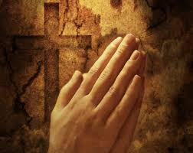
١. تأكيد القديسين )١– ٢(
يهوذا
Notes:
Tell believers about their riches in Christ.

Slide 22
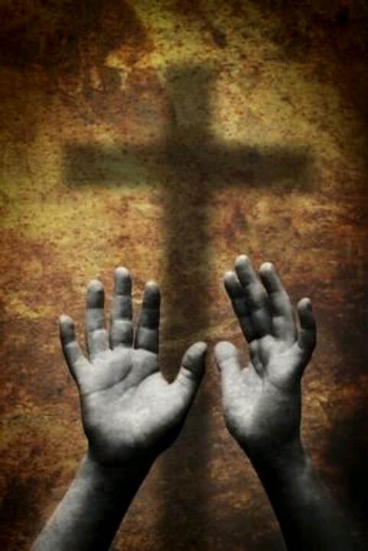
يهوذا ١ : ١-٢ يَهُوذَا، عَبْدُ يَسُوعَ الْمَسِيحِ، وَأَخُو يَعْقُوبَ، إِلَى الْمَدْعُوِّينَ الْمُقَدَّسِينَ فِي اللهِ الآبِ، وَالْمَحْفُوظِينَ لِيَسُوعَ الْمَسِيحِ. ٢ لِتَكْثُرْ لَكُمُ الرَّحْمَةُ وَالسَّلاَمُ وَالْمَحَبَّةُ.
Notes:
God himself calls us to salvation (1a).
God himself loves us (1b).
God himself keeps us in his forever family (1c).
God himself gives us mercy, peace, and love (2).
Mercy is the first grace to be multiplied as God's protection from merciless pretenders (2a).
Peace is wished upon the readers in the midst of their war against false teachers (2b).
Love from God is wished upon the readers as protection and assurance in their trials (2c).

Slide 23
كيف يمكنك الدفاع عن الإيمان ضد المدعين؟
يهوذا
Notes:
What ways can you fight unbelievers who destroy the church from within?

Slide 24
١. تأكيد القديسين )١– ٢(
يهوذا
Notes:
Tell believers about their riches in Christ.

Slide 25
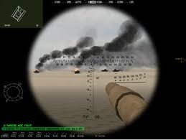
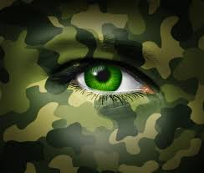
٢. تعرف على العدو )٣– ١٦(
يهوذا
Notes:
Know the evil nature of the apostates who pretend to know God.

Slide 26
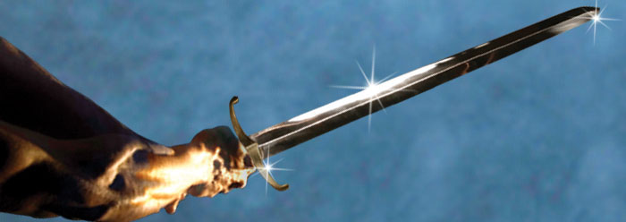
يهوذا ١ : ٣ أَيُّهَا الأَحِبَّاءُ، إِذْ كُنْتُ أَصْنَعُ كُلَّ الْجَهْدِ لأَكْتُبَ إِلَيْكُمْ عَنِ الْخَلاَصِ الْمُشْتَرَكِ، اضْطُرِرْتُ أَنْ أَكْتُبَ إِلَيْكُمْ وَاعِظاً أَنْ تَجْتَهِدُوا لأَجْلِ الإِيمَانِ الْمُسَلَّمِ مَرَّةً لِلْقِدِّيسِينَ.
Notes:
His original purpose was to write on the salvation he shared with his readers (3a).
After learning that his readers faced apostates among them, and through the Spirit's leading, يهوذا changed his theme to defend doctrinal truth (3b).

Slide 27
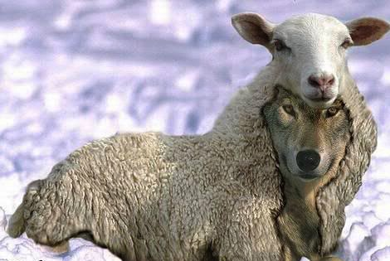
من هم المدّعون اليوم؟
يهوذا ١ : ٤
لأَنَّهُ دَخَلَ خُلْسَةً أُنَاسٌ قَدْ كُتِبُوا مُنْذُ الْقَدِيمِ لِهَذِهِ الدَّيْنُونَةِ، فُجَّارٌ، يُحَوِّلُونَ نِعْمَةَ إِلَهِنَا إِلَى الدَّعَارَةِ، وَيُنْكِرُونَ السَّيِّدَ الْوَحِيدَ: اللهَ وَرَبَّنَا يَسُوعَ الْمَسِيحَ.

Slide 28
هل المدّعون مسيحيّون؟
يهوذا ١ : ٤
لأَنَّهُ دَخَلَ خُلْسَةً أُنَاسٌ قَدْ كُتِبُوا مُنْذُ الْقَدِيمِ لِهَذِهِ الدَّيْنُونَةِ، فُجَّارٌ، يُحَوِّلُونَ نِعْمَةَ إِلَهِنَا إِلَى الدَّعَارَةِ، وَيُنْكِرُونَ السَّيِّدَ الْوَحِيدَ: اللهَ وَرَبَّنَا يَسُوعَ الْمَسِيحَ.
كلا، لأنهم مدانون، على عكس المؤمنين (راجع رومية 8: 1).
لقد تم تشبيههم بالشياطين المقيّدين "بقيودٍ أبدية" (عدد 6).
لقد تم تشبيههم بالسدوميين الذين يكابدون "عقاب نار أبدية" (عدد 7).
أنهم محفوظون لـ "قتام الظلام" (عدد 13).
هولاء "لا روح لهم" (عدد 19)، بينما جميع المؤمنين لهم الروح (رومية 8: 9 ب).
هل يبدو هذا مثل المسيحيين؟

Slide 29
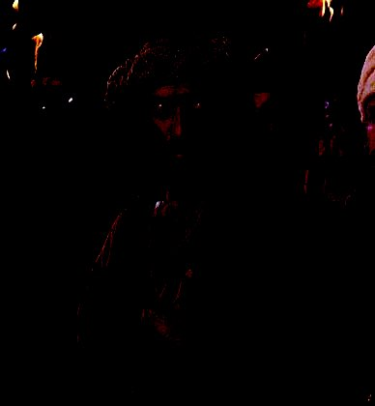
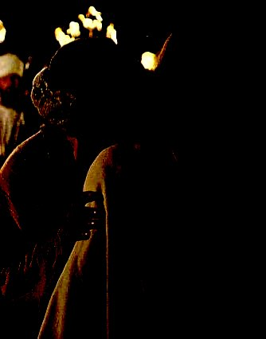
يهوذا: المدّعي الأخير

Slide 30
"المسيحي المعترف"
الإنسانية
جمعاء
أساتذة
غير
مسيحيين
المسيحيين
Notes:
هل من المناسب أن نستخدم مصطلح "المسيحي المعترف؟" يبدو هذا وكأنه نوع من المسيحيين، أليس كذلك؟ ولكن هل "المسيحيون المعترفون" هم نوع واحد من المعترفين بيسوع؟
المسألة من هذا المصطلح هو في الواقع أن هؤلاء الأشخاص يدعون أنهم مسيحيون، لكنهم ليسوا كذلك. إن "المسيحي المعترف" هو في الواقع شخص غير مسيحي لكنه يدعي أنه مؤمن.

Slide 31
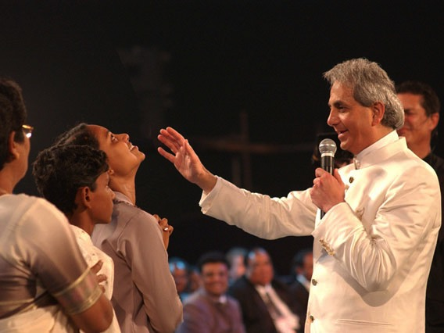
المدّعون اليوم
"هو يعد بشفاء الجميع – كل شخص، أي شخص، أيًا كان، كل شيء – جميع أمراضنا! ذلك يعني أنه لا يوجد حتى صداع، أو مشكلة في الجيوب الأنفية،
أو حتى ألم في الأسنان – لاشيء!
لا ينبغي لأي مرض أن يقف في طريقك. الله يشفيك من كل أمراضك."
بني هن
قُم وأشف، 32
http://deliveredbygrace.com/?p=234
Notes:
"باعتبارها مؤيدة لحركة كلمة الإيمان، تعمل خدمة بني هن ضمن حدود "إنجيل الرخاء" إذ تطلب المال وتخبر الناس بتوقع معجزات في المقابل. ومع الاجتماعات الكبيرة، يسافر بني هن حول العالم للقيام بما يدعوه "عمل الرب." تشمل هذه الاجتماعات الصلاة وقراءة الكتاب المقدس، لكن المرحلة الكبرى والتركيز الأساسي لكل من هذه الاجتماعات هو الجزء الخاص بالشفاء المعجزي. ووفقًا لبني هن، فإن المعجزات التي يتم اجتراحها لها وثائق وأدلة طبية تدعم المعجزات. ومع ذلك، فعندما يبدأ الأشخاص البحث عن مثل هذه الوثائق، لا يمكن العثور عليها في أي مكان. أحد هؤلاء الأشخاص الذين أجروا بحثًا مكثفًا هو جوستين بيترز. جوستين مبشر مشلول بسبب مرض معروف باسم الشلل الدماغي. أثناء قيامة ببحث رسالته الماجستير من كلية اللاهوت المعمدانية الجنوبية الغربية، سعى بيترز لإجراء مقابلة مع بني هن، لكن طلباته قوبلت بالرفض. حاول جوستين أيضًا الوصول إلى المسرح خلال إحدى الحملات المعجزية لبني هن، ولكن نظرًا لأنه كان مشلولاً بشكل واضح، فقد حرم من الصعود إلى المسرح مع المعالج المعجزي. لقد تم إيقاف جوستين، مثل كثيرين آخرين، من قبل أعضاء فريق عمل بني هن الذين يقومون بفحص الأشخاص قبل صعودهم إلى المسرح." (بني هن يستعرض، نشره جويس بويس في 26 آذار 2008 على:
http://deliveredbygrace.com/?p=234)

Slide 32
ع.ق المدعون ٥- ٧

Slide 33
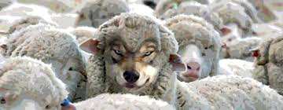
يهوذا ١ : ٥ فَأُرِيدُ أَنْ أُذَكِّرَكُمْ، وَلَوْ عَلِمْتُمْ هَذَا مَرَّةً، أَنَّ الرَّبَّ بَعْدَمَا خَلَّصَ الشَّعْبَ مِنْ أَرْضِ مِصْرَ، أَهْلَكَ أَيْضاً الَّذِينَ لَمْ يُؤْمِنُوا.

Slide 34
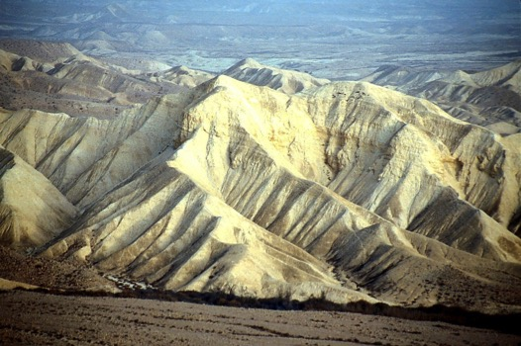
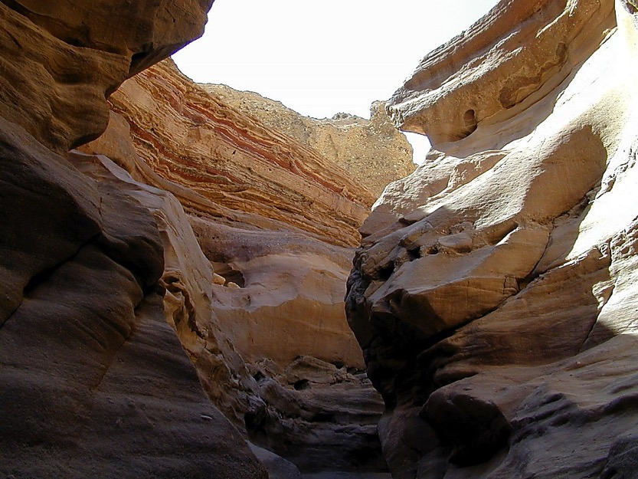
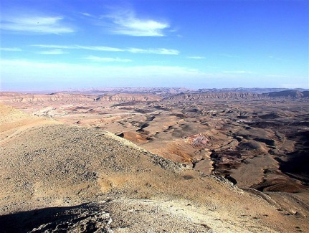
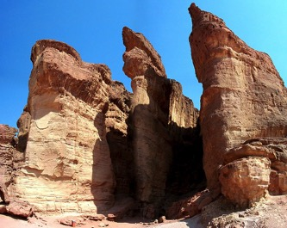
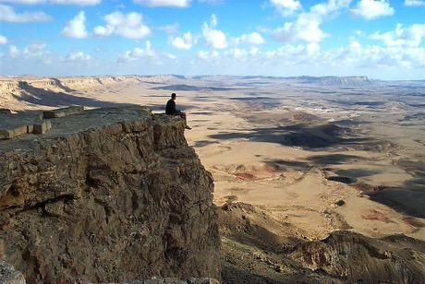
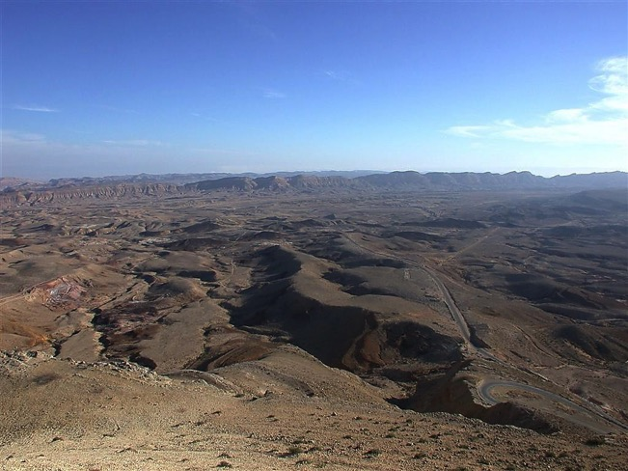
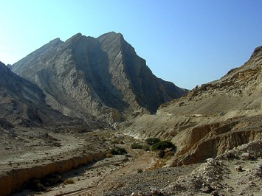
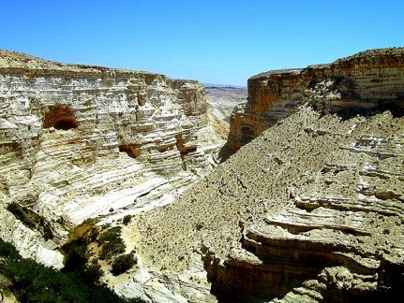
هل تقصد خلال الأربعين عاماً هناك ؟
Num. 32:13
DRESSING
THE
STAGE
MOSES
Exodus
Sinai
M - C - C
Kadesh Barnea
40
40
Handbook pg. 26-29
23
Notes:
Israel has just had 400 years in Egypt. We pick up the account where they had gotten out of Egypt, but Egypt hadn’t gotten out of them. They need a fresh look at who they are after generation of slavery in s foreign land.

Slide 35
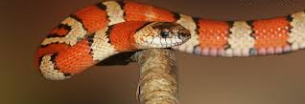
"فَأَطْلَقَ الرَّبُّ عَلَى الشَّعْبِ الْحَيَّاتِ السَّامَّةَ، فَلَدَغَتِ الشَّعْبَ، فَمَاتَ مِنْهُمْ قَوْمٌ كَثِيرُونَ. فَجَاءَ الشَّعْبُ إِلَى مُوسَى قَائِليِنَ: «لَقَدْ أَخْطَأْنَا إِذْ تَذَمَّرْنَا عَلَى الرَّبِّ وَعَلَيْكَ، فَابْتَهِلْ إِلَى الرَّبِّ لِيُخَلِّصَنَا مِنَ الْحَيَّاتِ». فَصَلَّى مُوسَى مِنْ أَجْلِ الشَّعْبِ." عَدَد 21: 6- 7).)

Slide 36
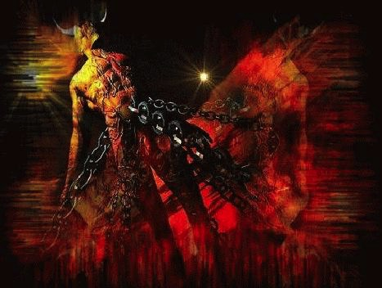
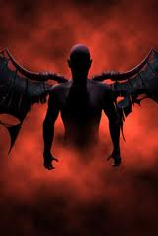
الملائكة
قضايا في رسالة يهوذا
يهوذا ١ : ٦
٦ وَالْمَلاَئِكَةُ الَّذِينَ لَمْ يَحْفَظُوا رِيَاسَتَهُمْ، بَلْ تَرَكُوا مَسْكَنَهُمْ حَفِظَهُمْ إِلَى دَيْنُونَةِ الْيَوْمِ الْعَظِيمِ بِقُيُودٍ أَبَدِيَّةٍ تَحْتَ الظَّلاَمِ.

Slide 37
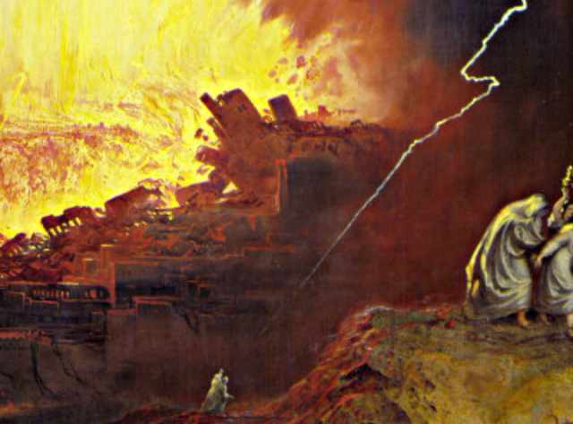
يهوذا ١ : ٧ كَمَا أَنَّ سَدُومَ وَعَمُورَةَ وَالْمُدُنَ الَّتِي حَوْلَهُمَا،
إِذْ زَنَتْ عَلَى طَرِيقٍ مِثْلِهِمَا وَمَضَتْ وَرَاءَ جَسَدٍ آخَرَ، جُعِلَتْ عِبْرَةً مُكَابِدَةً عِقَابَ نَارٍ أَبَدِيَّةٍ.

Slide 38
الخصائص ٨ - ١٣

Slide 39
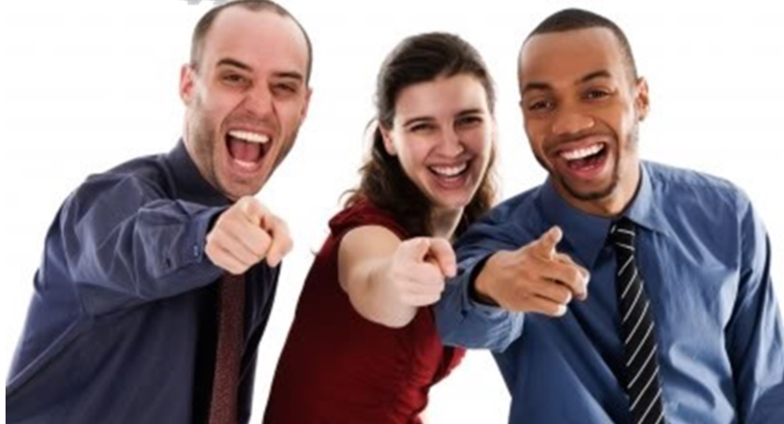
يهوذا ١ : ٨ وَلَكِنْ كَذَلِكَ هَؤُلاَءِ أَيْضاً، الْمُحْتَلِمُونَ، يُنَجِّسُونَ الْجَسَدَ، وَيَتَهَاوَنُونَ بِالسِّيَادَةِ، وَيَفْتَرُونَ عَلَى ذَوِي الأَمْجَادِ.

Slide 40
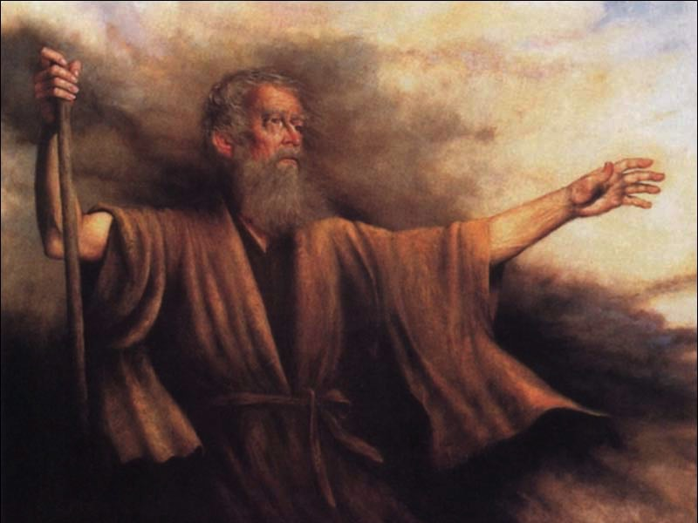
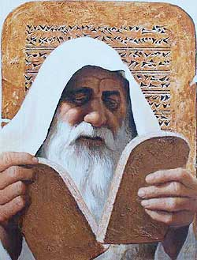
جسد موسى
قضايا في رسالة يهوذا
يهوذا ١ : ٩
وَأَمَّا مِيخَائِيلُ رَئِيسُ الْمَلاَئِكَةِ، فَلَمَّا خَاصَمَ إِبْلِيسَ مُحَاجّاً عَنْ جَسَدِ مُوسَى، لَمْ يَجْسُرْ أَنْ يُورِدَ حُكْمَ افْتِرَاءٍ، بَلْ قَالَ: «لِيَنْتَهِرْكَ الرَّبُّ».
Notes:
لا ينبغي لهولاء الرجال أن يفتروا على الملائكة أبدًا، لأن ميخائيل، رئيس الملائكة نفسه، لم يتجادل مع الشيطان، رئيس الملائكة الساقطين، حول مكان دفن جسد موسى (9 أ).
بدلاً من المجادلة مع الشيطان، فقد ترك ميخائيل الأمر بيد الله ] 9 ب، الأسفار المنحولة، كتاب صعود موسى[.

Slide 41
جويل أوستين، راعي كنيسة ليكوود

Slide 42
يهوذا ١ : ١٠-١١ وَلَكِنَّ هَؤُلاَءِ يَفْتَرُونَ عَلَى مَا لاَ يَعْلَمُونَ. وَأَمَّا مَا يَفْهَمُونَهُ بِالطَّبِيعَةِ، كَالْحَيَوَانَاتِ غَيْرِ النَّاطِقَةِ، فَفِي ذَلِكَ يَفْسُدُونَ. ١١ وَيْلٌ لَهُمْ لأَنَّهُمْ سَلَكُوا طَرِيقَ قَايِينَ، وَانْصَبُّوا إِلَى ضَلاَلَةِ بَلْعَامَ لأَجْلِ أُجْرَةٍ، وَهَلَكُوا فِي مُشَاجَرَةِ قُورَحَ.
Notes:
The pretenders slander angels whom they don't understand and, like unreasoning animals, fall into destruction by practices whose effects they know full well (10).
Their religion will kill others as Cain killed his brother Abel [Gen. 4:8] (11a).

Slide 43
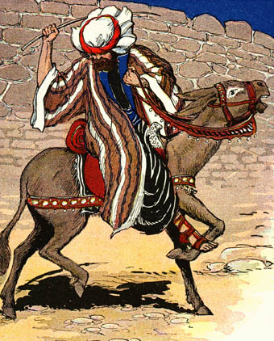
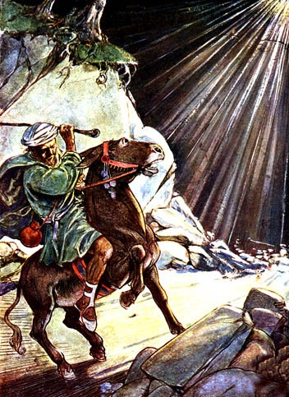
Balaam
بلعام
عدد 22: 20-35
Notes:
22: 20 فَتَرَاءَى اللهُ لِبَلْعَامَ لَيْلاً وَقَالَ لَهُ: «إِنْ جَاءَ الرِّجَالُ يَسْتَدْعُونَكَ فَقُمْ وَامْضِ مَعَهُمْ، إِنَّمَا لَا تَنْطِقْ إِلّا بِمَا آمُرُكَ بِهِ فَقَطْ».
22: 21- 27 فَنَهَضَ بَلْعَامُ صَبَاحاً وَأَسْرَجَ أَتَانَهُ، وَانْطَلَقَ مَعَ رُؤَسَاءِ مُوآبَ. 22فَاحْتَدَمَ غَضَبُ اللهِ لأَنَّهُ مَضَى مَعَهُمْ، فَاعْتَرَضَهُ مَلاكُ الرَّبِّ فِي الطَّرِيقِ لِيُقَاوِمَهُ وَهُوَ رَاكِبٌ عَلَى أَتَانِهِ وَغُلامَاهُ مَعَهُ. 23فَأَبْصَرَتِ الأَتَانُ مَلاكَ الرَّبِّ مُنْتَصِباً فِي الطَّرِيقِ، وَقَدِ اسْتَلَّ سَيْفَهُ بِيَدِهِ، فَحَادَتْ عَنِ الطَّرِيقِ وَمَشَتْ فِي الْحَقْلِ. فَضَرَبَهَا بَلْعَامُ لِيَرُدَّهَا إِلَى الطَّرِيقِ. 24ثُمَّ وَقَفَ مَلاكُ الرَّبِّ فِي مَمَرٍّ لِلْكُرُومِ يَقُومُ عَلَى جَانِبَيْهِ حَائِطَانِ. 25فَلَمَّا شَاهَدَتِ الأَتَانُ مَلاكَ الرَّبِّ زَحَمَتْ جَانِبَ الْحَائِطِ وَضَغَطَتْ رِجْلَ بَلْعَامَ عَلَيْهِ، فَضَرَبَهَا أَيْضاً. 26ثُمَّ اجْتَازَ بِهِ مَلاكُ الرَّبِّ وَوَقَفَ فِي مَوْضِعٍ ضَيِّقٍ، لَا سَبِيلَ فِيهِ لِلتَّحَوُّلِ يَمْنَةً أَوْ يَسْرَةً. 27فَلَمَّا رَأَتِ الأَتَانُ مَلاكَ الرَّبِّ رَبَضَتْ تَحْتَ بَلْعَامَ. فَثَارَ غَضَبُ بَلْعَامَ وَضَرَبَ الأَتَانَ بِالْقَضِيبِ.
22: 28 عِنْدَئِذٍ أَنْطَقَ الرَّبُّ الأَتَانَ، فَقَالَتْ لِبَلْعَامَ: «مَاذَا جَنَيْتُ حَتَّى ضَرَبْتَنِي الْآنَ ثَلاثَ دَفْعَاتٍ؟»
22: 29 فَقَالَ بَلْعَامُ: «لأَنَّكِ سَخَرْتِ مِنِّي. لَوْ كَانَ فِي يَدِي سَيْفٌ لَكُنْتُ قَدْ قَتَلْتُكِ».
22: 30 فَأَجَابَتْهُ الأَتَانُ: «أَلَسْتُ أَنَا أَتَانَكَ الَّتِي رَكِبْتَ عَلَيْهَا دَائِماً إِلَى هَذَا الْيَوْمِ؟ وَهَلْ عَوَّدْتُكَ أَنْ أَصْنَعَ بِكَ هَكَذَا؟» فَقَالَ: «لا».
22: 31 عِنْدَئِذٍ كَشَفَ الرَّبُّ عَنْ عَيْنَيْ بَلْعَامَ، فَشَاهَدَ مَلاكَ الرَّبِّ مُنْتَصِباً فِي الطَّرِيقِ وَسَيْفُهُ مَسْلُولٌ فِي يَدِهِ، فَخَرَّ عَلَى وَجْهِهِ سَاجِداً.
22: 32- 33 فَقَالَ لَهُ مَلاكُ الرَّبِّ: «لِمَاذَا ضَرَبْتَ الآنَ أَتَانَكَ ثَلاثَ مَرَّاتٍ؟ فَهَا أَنَا قَدْ جِئْتُ لأَعْتَرِضَكَ، لأَنَّ طَرِيقَكَ مُلْتَوِيَةٌ فِي نَظَرِي، 33فَشَاهَدَتْنِي الأَتَانُ فَحَادَتْ مِنْ أَمَامِي ثَلاثَ مَرَّاتٍ. وَلَوْ لَمْ تَفْعَلْ لَكُنْتُ قَدْ قَتَلْتُكَ وَاسْتَحْيَيْتُهَا».
22: 34 فَقَالَ بَلْعَامُ لِمَلاكِ الرَّبِّ: «لَقَدْ أَخْطَأْتُ، وَلَمْ أَعْلَمْ أَنَّكَ وَاقِفٌ لاِعْتِرَاضِي فِي الطَّرِيقِ. وَالآنَ إِنْ سَاءَ فِي عَيْنَيْكَ فَإِنِّي أَرْجِعُ».
22: 35 فَقَالَ مَلاكُ الرَّبِّ لِبَلْعَامَ: «امْضِ مَعَ الرِّجَالِ، وَلَكِنْ عَلَيْكَ أَنْ تَنْطِقَ بِمَا آمُرُكَ بِهِ فَقَطْ». فَانْطَلَقَ بَلْعَامُ مَعَ رُؤَسَاءِ بَالاقَ.

Slide 44
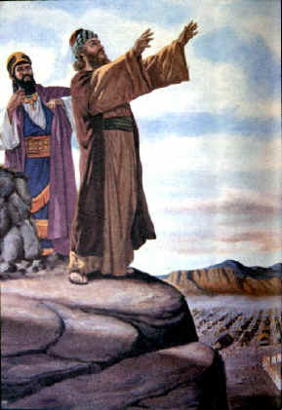
قصة بلعام
140
فشل بالاق في تحويل الله ضد إسرائيل – ومباركتهم من بلعام عَدَد (24-22 )
Beitzel, Moody Atlas, 1st ed., 94

Slide 45
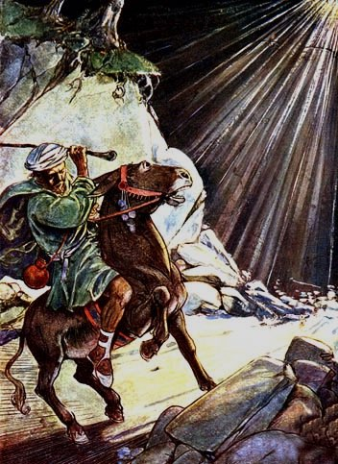
2 بط 16-15:2
"وَإِذْ خَرَجُوا عَنِ الطَّرِيقِ الْمُسْتَقِيمِ، ضَلُّوا.
فَهُمْ سَائِرُونَ فِي طَرِيقِ بَلْعَامَ بْنِ بَعُورَ،
الَّذِي أَحَبَّ الْحُصُولَ عَلَى الْمَالِ أُجْرَةً لإِثْمِهِ.
وَلَكِنَّهُ تَوَبَّخَ عَلَى هذِهِ الْمُخَالَفَةِ
الَّتِي ارْتَكَبَهَا إِذْ إِنَّ الْحِمَارَ -الأَبْكَمَ –
نَطَقَ بِصَوْتٍ بَشَرِيٍّ،
فَوَضَعَ حَدّاً لِحَمَاقَةِ ذَلِكَ النَّبِيِّ!"

Slide 46
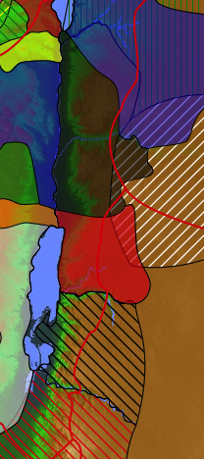
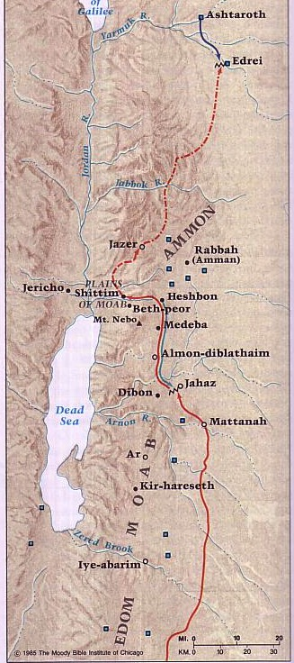
أحداث شرق الأردن
140
الانتصار على سيحون وعوج
عدد (35-21: 21)
فشل بالاق في تحويل الله ضد إسرائيل – ومباركتهم من بلعام عَدَد (24- 22)
نجح بالاق في تأليب إسرائيل ضد الله – والفجور في بيت فغور عَدَد (25)
بيت - فغور
Beitzel, Moody Atlas, 1st ed., 94

Slide 47
يهوذا 11
""الْوَيْلُ لَهُمْ! لأَنَّهُمْ سَلَكُوا طَرِيقَ قَايِينَ،
وَانْدَفَعُوا إِلَى ارْتِكَابِ خَطِيئَةِ بَلْعَامَ
طَلَباً لِلْمَالِ، وَتَمَرَّدُوا كَمَا تَمَرَّدَ قُورَحُ،
فَدَمَّرُوا أَنْفُسَهُمْ.""

Slide 48
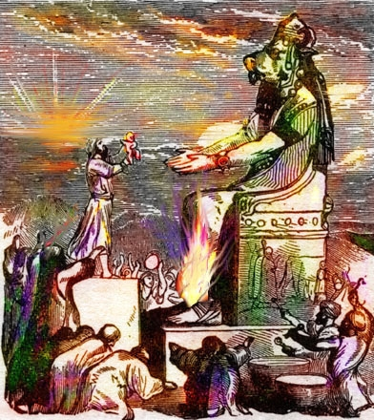
قصة بلعام عدد (24- 22)
140
نجح بالاق في تحويل إسرائيل
ضد الله عن طريق
الفجور في بيت فغور
(عدد 25)
Beitzel, Moody Atlas, 1st ed., 94

Slide 49
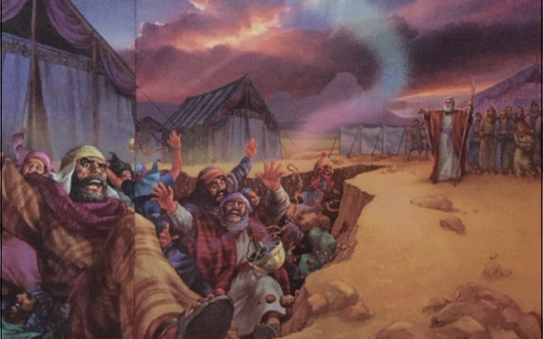
تَمرّد قُورَح
قورح، داثان وأبيرام عَدَد (34-31:16).

Slide 50
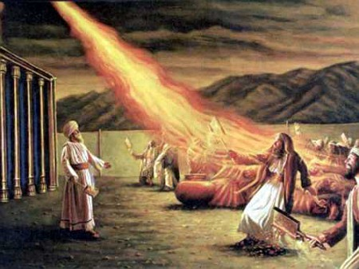
المزيد من التذمر
"وَانْدَلَعَتْ نَارٌ مِنْ عِنْدِ الرَّبِّ
فَالْتَهَمَتِ الْمِئَتَيْنِ وَالْخَمْسِينَ رَجُلاً
الَّذِينَ قَرَّبُوا الْبَخُورَ."
عَدَد (35: 16).

Slide 51
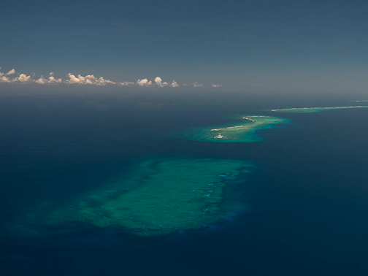
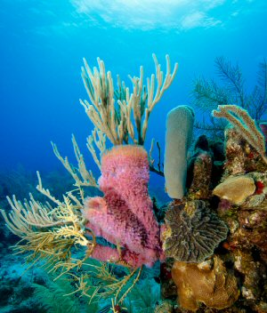
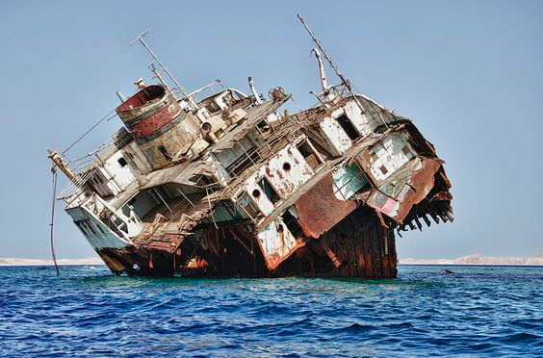
يهوذا ١ : ١٢ هَؤُلاَءِ صُخُورٌ فِي وَلاَئِمِكُمُ الْمَحَبِّيَّةِ، صَانِعِينَ وَلاَئِمَ مَعاً بِلاَ خَوْفٍ، رَاعِينَ أَنْفُسَهُمْ. غُيُومٌ بِلاَ مَاءٍ تَحْمِلُهَا الرِّيَاحُ.

Slide 52
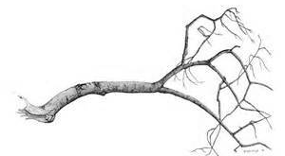
يهوذا ١ : ١٢ كغُيُومٌ بِلاَ مَاءٍ تَحْمِلُهَا الرِّيَاحُ. أَشْجَارٌ خَرِيفِيَّةٌ بِلاَ ثَمَرٍ مَيِّتَةٌ مُضَاعَفاً، مُقْتَلَعَةٌ.
Notes:
Like shepherds who feed themselves rather than the sheep, these leaders seek only their own desires (12b).
Like clouds seemingly filled but waterless and blown around, these men appear saintly but have no teaching for thirsty souls since they don’t understand even major doctrines and are easy seduction by the latest theological trends (12c).
Like trees lacking the expected autumn fruit, they lack Christian character but are dead in their sins and will experience eternal separation from God (12d).

Slide 53
القساوسة
مزمور 1: 1- 3
1 بطرس 1: 3- 9
2 كورنثوس 1: 3- 7

Slide 54
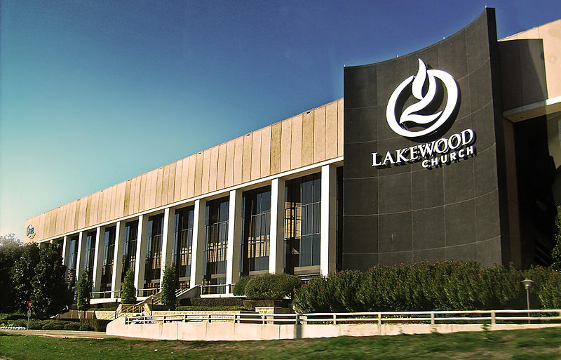
كنيسة ليكوود، هيوستن، تكساس، الولايات المتحدة

Slide 55
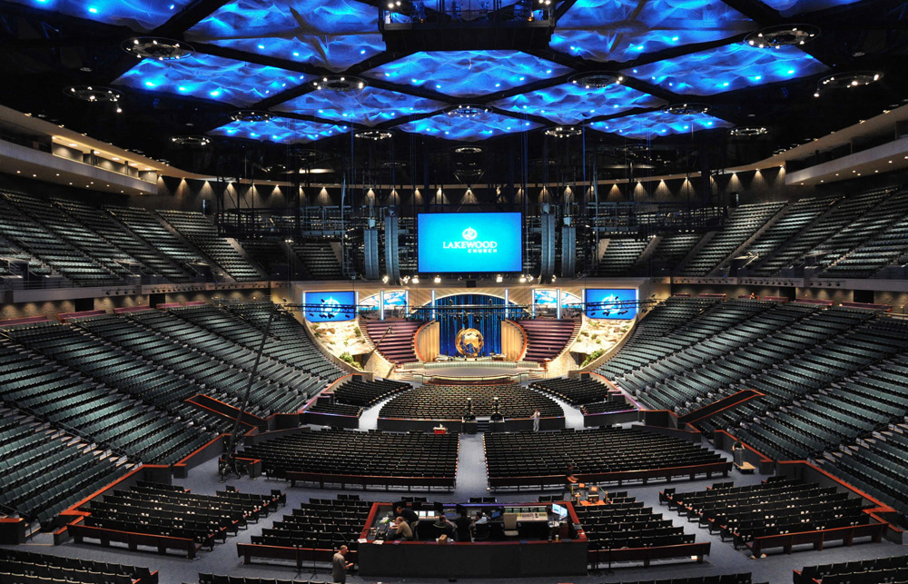
كنيسة ليكوود، هيوستن، تكساس، الولايات المتحدة

Slide 56
تمتلئ مرافق ليكوود التي تضم 16800 مقعدًا
Notes:
كل يوم أحد يحضر 45000 شخص الخدمات المختلفة، ما يجعل كنيسة ليكوود أكبر كنيسة على الإطلاق في الولايات المتحدة.

Slide 57
جويل أوستين، راعي كنيسة ليكوود

Slide 58
منزل جويل أوستين

Slide 59
جويل أوستين، الراعي السابق لكنيسة ليكوود حتى عاد إلى عمله السابق في تنقية المياه

Slide 60
يهوذا ١ : ١٣ أَمْوَاجُ بَحْرٍ هَائِجَةٌ مُزْبِدَةٌ بِخِزْيِهِمْ. نُجُومٌ تَائِهَةٌ مَحْفُوظٌ لَهَا قَتَامُ الظَّلاَمِ إِلَى الأَبَدِ.
Notes:
Like waves of the sea that direct ships nowhere, these men give no helpful or edifying guidance but instead practice shameful actions (13a).
Like "shooting stars" which move across the sky then vanish without producing light or providing direction, these men lead unwary followers astray from God's truth to join them in eternal judgment (13b).

Slide 61
مقابلة جويل أوستين مع لاري كينغ
تم تحديث اليوتيوب في 7 نيسان 2008
"الله وحده سيحكم." "هناك طرق عديدة للوصول إلى يسوع."
Notes:
https://www.youtube.com/watch?v=KwL1DThtxYg&hl=en-GB&gl=SG

Slide 62
مقابلة جويل أوستين مع أوبرا وينفري
ثم انتقلت أوبرا إلى وجهة نظرها بسؤالها، "حسنًا، هذا هو السؤال الكبير. هل هناك طرق عديدة للوصول إلى الإله الواحد؟" أجاب أوستين، "حسنًا، أعتقد يا أوبرا أنها موجودة، وأعتقد أن يسوع هو الطريق إلى الإله الواحد، ولكن هناك طرق عديدة إلى يسوع. كما تعلمون، أنكم لا تعلمون كيف أظهر يسوع نفسه لشخص ما."
Notes:
Picture from https://www.youtube.com/watch?v=RTcLqZSuCP8
Text from http://www.deliveredbygrace.com/joel-osteen-does-it-again/

Slide 63
مصير المدّعين (يهوذا 14- 16).

Slide 64
أخنوخ كنبيّ
قضايا في رسالة يهوذا
يهوذا ١ : ١٤
وَتَنَبَّأَ عَنْ هَؤُلاَءِ أَيْضاً أَخْنُوخُ السَّابِعُ مِنْ آدَمَ قَائِلاً
Notes:
تنبأ أخنوخ بدينونة المدّعين عند المجيء الثاني للمسيح لتحذير الناس لتجنبهم (14- 15).

Slide 65
لماذا لا يحتوي تكوين 5 و11 على فجوات ؟
آدم
1. التصريح عن طول الفترات الزمنية
2. فترات زمينة أقصر
3. الأكثر طبيعية
4. تظهر الأب - الإبن
5. يهوذا 14
6. شبه سجلات أنساب الشرق الأدنى القديم
شيث
أنوش
7
قينان
مهللئيل
يارد
أخنوخ
و تنبأ عن هؤلاء أيضاً أخنوخ السابع من آدم قائلاً ....
يهوذا 14أ
متوشالح
لامك
نوح

Slide 66
أقتباس عن سِفر أخنوخ
قضايا في رسالة يهوذا
يهوذا ١ : ١٤-١٥
«هُوَذَا قَدْ جَاءَ الرَّبُّ فِي رَبَوَاتِ قِدِّيسِيهِ ١٥ لِيَصْنَعَ دَيْنُونَةً عَلَى الْجَمِيعِ، وَيُعَاقِبَ جَمِيعَ فُجَّارِهِمْ عَلَى جَمِيعِ أَعْمَالِ قِدِّيسِيهِ الَّتِي فَجَرُوا بِهَا، وَعَلَى جَمِيعِ الْكَلِمَاتِ الصَّعْبَةِ الَّتِي تَكَلَّمَ بِهَا عَلَيْهِ خُطَاةٌ فُجَّارٌ».
Notes:
تنبأ أخنوخ، مقتبس بدقة من سفر أخنوخ وهو من الأسفار المنحولة ]1: 9[ أن دينونة المدّعين ستحمي المؤمنين منهم (14 أ).

Slide 67
لماذا يعتبر الاقتباس من كتابات غير مؤسسة على الكتاب المقدس مشكلة؟
قضايا في رسالة يهوذا
لالا يفترض يهوذا أن سفر أخنوخ الأول موحى به بأكمله.
Notes:
عند مجيئه الثاني مع القديسين والملائكة، سيدين المسيح أولئك الرجال بسبب أفعالهم الشريرة وكلماتهم التي نطقوا بها ضده (14 ب – 15).

Slide 68
يهوذا ١ : ١٦ هَؤُلاَءِ هُمْ مُدَمْدِمُونَ مُتَشَكُّونَ، سَالِكُونَ بِحَسَبِ شَهَوَاتِهِمْ، وَفَمُهُمْ يَتَكَلَّمُ بِعَظَائِمَ، يُحَابُونَ بِالْوُجُوهِ مِنْ أَجْلِ الْمَنْفَعَةِ.
Notes:
Their selfish lifestyles show us to recognize and avoid them (16).
They complain about difficulties rather than rejoice in them (16a).
They find fault in others rather than encourage them (16b).
They lust for their own, sensual advantage rather than serve others (16c).
They boast about their own achievements rather than praise others (16d).
They flatter others for special treatment rather than minister to them unselfishly (16e).

Slide 69
كيف يمكنك الدفاع عن الإيمان ضد المدعين؟
٤ طرق
يهوذا
Notes:
What ways can you fight unbelievers who destroy the church from within?

Slide 70
١. تأكيد القديسين )١– ٢(
يهوذا
Notes:
Tell believers about their riches in Christ.

Slide 71
٢. تعرف على العدو )٣– ١٦(
يهوذا
Notes:
Know the evil nature of the apostates who pretend to know God.

Slide 72
٣. قوي إيمانك )١٧– ٢٣(
يهوذا
Notes:
Build yourself up by following three practices.

Slide 73
الخطوط العريضة
312-316
ثالثًا. (الأعداد 17- 23) يبيّن يهوذا ثلاث طرق لتجنب فخاخ المدّعين
لحمابة قراءه من الأرتداد.
تذكّر الآيات 17- 19
التربية 20- 21
إظهار الرحمة
22-23

Slide 74
يهوذا ١ : ١٧-١٩ وَأَمَّا أَنْتُمْ أَيُّهَا الأَحِبَّاءُ فَاذْكُرُوا الأَقْوَالَ الَّتِي قَالَهَا سَابِقاً رُسُلُ رَبِّنَا يَسُوعَ الْمَسِيحِ. ١٨ فَإِنَّهُمْ قَالُوا لَكُمْ إِنَّهُ فِي الزَّمَانِ الأَخِيرِ سَيَكُونُ قَوْمٌ مُسْتَهْزِئُونَ، سَالِكِينَ بِحَسَبِ شَهَوَاتِ فُجُورِهِمْ. ١٩ هَؤُلاَءِ هُمُ الْمُعْتَزِلُونَ بِأَنْفُسِهِمْ، نَفْسَانِيُّونَ لاَ رُوحَ لَهُمْ.
تذكّر 17- 19
Notes:
إنهم يستهزئون من الأشياء التي يقدسها الله والمؤمنون (18 أ).
إنهم يقودون بحسب الرغبات التي يحاربها الشخص التقي (18 ب).
إنهم يقسمون الكنيسة إلى معسكرات مختلفة بقادة وعقائد وتوجهات متنافسة (19 أ).
إنهم يتبعون الغرائز الحسية دون ضبط للنفس (19 ب).
ليس لديهم خدمة لسكنى الروح كما يفعل المؤمنون (19 ت).

Slide 75
يهوذا ١ : ٢٠-٢١ وَأَمَّا أَنْتُمْ أَيُّهَا الأَحِبَّاءُ فَابْنُوا أَنْفُسَكُمْ عَلَى إِيمَانِكُمُ الأَقْدَسِ، مُصَلِّينَ فِي الرُّوحِ الْقُدُسِ، ٢١ وَاحْفَظُوا أَنْفُسَكُمْ فِي مَحَبَّةِ اللهِ، مُنْتَظِرِينَ رَحْمَةَ رَبِّنَا يَسُوعَ الْمَسِيحِ لِلْحَيَاةِ الأَبَدِيَّةِ.
التربية 20- 21
Notes:
ربِّ نفسك على محبة الله من خلال دراسة إيمانهم المقدس كما هو معلن في الكتاب المقدس لحمايتهم من حيل المدّعين (20 أ).
ربِّ نفسك بمحبة الله بالصلاة بقوة الروح القدس في الشركة مع الله لتكون أفكار الروح هي أفكارك (20 ب).
ربِّ نفسك بمحبة الله بترقب رحمة الله التي ستظهر عندما يرفعنا من الأرض عند الاختطاف، وبذلك تبدأ حياتنا الأبدية في محضره (21).

Slide 76
يهوذا ١ : ٢٢-٢٣ وَارْحَمُوا الْبَعْضَ مُمَيِّزِينَ، ٢٣ وَخَلِّصُوا الْبَعْضَ بِالْخَوْفِ مُخْتَطِفِينَ مِنَ النَّارِ، مُبْغِضِينَ حَتَّى الثَّوْبَ الْمُدَنَّسَ مِنَ الْجَسَدِ.
إظهار الرحمة 22- 23
Notes:
أظهر الرحمة وشجع المؤمنين، بدلاً من التشهير بهم أو أتهامهم، الذين هم في حيرة من المدّعين (22).
شارك المسيح مع غير المؤمنين الذين يتبعون المدّعين بدلاً من الانضمام للمدّعين في نار الجحيم الأبدية (23 أ).
أظهر رحمة لمتبعي المدّعين الآخرين لئلا يتنجسوا بهم كالمرض الذي ينتشر بسهولة في الثوب القذر (23 ب).

Slide 77
كيف يمكنك الدفاع عن الإيمان ضد المدعين؟
٤ طرق
يهوذا
Notes:
What ways can you fight unbelievers who destroy the church from within?

Slide 78
١. تأكيد القديسين )١– ٢(
يهوذا
Notes:
Tell believers about their riches in Christ.

Slide 79
٢. تعرف على العدو )٣– ١٦(
يهوذا
Notes:
Know the evil nature of the apostates who pretend to know God.

Slide 80
٣. قوي إيمانك )١٧– ٢٣(
يهوذا
Notes:
Build yourself up by following three practices.

Slide 81
٤. الحمدلله على الأمان )٢٤– ٢٥(
يهوذا
Notes:
Be assured of your final victory.

Slide 82
يهوذا ١ : ٢٤-٢٥
وَالْقَادِرُ أَنْ يَحْفَظَكُمْ غَيْرَ عَاثِرِينَ، وَيُوقِفَكُمْ أَمَامَ مَجْدِهِ بِلاَ عَيْبٍ فِي الاِبْتِهَاجِ، ٢٥ اَلإِلَهُ الْحَكِيمُ الْوَحِيدُ مُخَلِّصُنَا، لَهُ الْمَجْدُ وَالْعَظَمَةُ وَالْقُدْرَةُ وَالسُّلْطَانُ، الآنَ وَإِلَى كُلِّ الدُّهُورِ. آمِينَ.
Notes:
Praise God as the only one who can keep us from apostasy (24a).
Praise God alone that he will present us before him in heaven sinless and with great joy to encourage us to live for God now (24b).
Honor God alone as the only Savior with unlimited majesty, strength and dominion through Christ in eternity past, present and future to encourage that His unlimited resources can protect us from apostasy (25).

Slide 83
كيف يمكنك الدفاع عن الإيمان ضد المدعين؟
٤ طرق
يهوذا
Notes:
What ways can you fight unbelievers who destroy the church from within?

Slide 84
الفكرة الرئيسية ليهوذا
كن خصماً ضد المتظاهرين
Notes:
Defend against apostasy by fighting non-Christian leaders who lead believers astray.

Slide 85
١. تأكيد القديسين )١– ٢(
يهوذا
Notes:
Tell believers about their riches in Christ.

Slide 86
٢. تعرف على العدو )٣- ١٦(
يهوذا
Notes:
Know the evil nature of the apostates who pretend to know God.

Slide 87
٣. قوي إيمانك )١٧- ٢٣(
يهوذا
Notes:
Build yourself up by following three practices.

Slide 88
٤. الحمدلله على الأمان )٢٤– ٢٥(
يهوذا
Notes:
Be assured of your final victory.

Slide 89
قانون إيمان الرسل
153e
Notes:
كان قانون إيمان الرسل هو أول تشكيل عقائدي خارج نطاق العهد الجديد. كتب في وقت ما بين القرنين الأول والثالث كتأكيد ضد الغنوسية. ويُعتقد أن جاء من تعاليم الرسل الأثني عشر أنفسهم، فأصبح يدعى باسم قانون إيمان الرسل. توجد منه نسخة واحدة باللغة اللاتينية ولكن هناك 6 ترجمات باللغة الإنجليزية. ساشارككم النسخة اللوثرية.

Slide 90
قانون إيمان الرسل
أؤمن بالله الآب،
ضابط الكل،
خالق السماء والأرض.
153e
لم يصبح يسوع "المسيح" عند معموديته، كما يدعي الغنوصيون، لقد حُبل به بالروح.
لا بد أن المسيح كان إنسانًا حقًا منذ ولادته، وتألم ومات.
علمت الغنوصية أن العالم قد خلق بواسطة الفكر الغنوصي وأن العالم خُلق بواسطة القوة الخلاقة لأنه ماديّ "وبالتالي فهو شرير."
وبيسوع المسيح، ابنه الوحيد،
ربنا،
الذي حُبل به بواسطة الروح القدس،
وُلد من العذراء؛
تألم في عهد بيلاطس البنطي،
صلب ومات ودفن؛
لم يكن موته أسطورة بل في التاريخ في عهد بيلاطس (26 -36 م).

Slide 91
قانون إيمان الرسل
153e
كانت قيامة المسيح جسدية، بالتباين مع "القيامة الرّوحية"
كما في إنجيل توما الغنوصي.
ونزل إلى الجحيم،
وفي اليوم الثالث قام من الأموات؛
صعد إلى السموات،
وجلس عن يمين الله الآب،
ضابط الكل،
ومن ثم يأتي ليدين
الأحياء والأموات.

Slide 92
قانون إيمان الرسل
بدلاً من الخلاص عن طريق "المعرفة الخاصة" (الغنوص) لعدد قليل من الناس، فإن جميع القديسين في الكنيسة الجامعة ("الكاثوليكية") يتمسكون بهذه الحقائق.
153e
وأؤمن بالروح القدس؛
والكنيسة المقدسة الجامعة
وشركة القديسين؛
نحن لسنا بحاجة إلى التنوير من جهلنا. نحن بحاجة إلى مغفرة خطايانا.
وغفران الخطايا؛
وقيامة الجسد؛
والحياة الأبدية.
آمين.
ليس فقط أرواحنا ستنضم إلى الله بعد موتنا. السماء هي مكان مادي الذي سنسكن فيه ماديًا مع الله إلى الأبد.

Slide 93
Black

Slide 94
تفسير الكتاب المقدس • BibleStudyDownloads.org
احصل علي هذا العرض مجانا!
Notes:
BE Bible Exposition in Arabic

